Slide 1

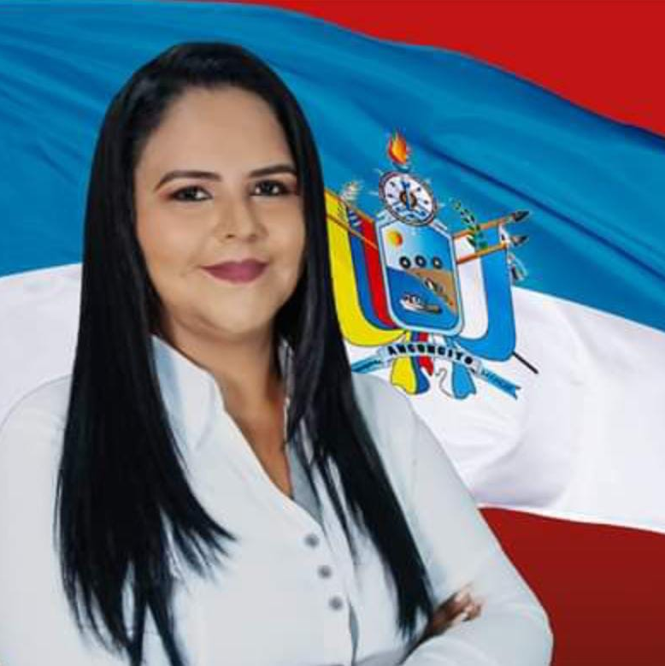
RENDICIÓN DE CUENTAS 2024
VOCAL GAD PARROQUIAL ANCONCITO

Slide 2
RENDICIÓN DE CUENTAS 2024
NUBIA RODRIGUEZ TUMBACO
Vocal Principal del GAD Parroquial Anconcito
COMISIONES DENTRO DEL GAD:
Presidente: Protección social Presidente: Igualdad de género

Slide 3
OBJETIVOS COMO AUTORIDAD ELECTA
RENDICIÓN DE
CUENTAS 2024
La responsabilidad de diseñar e impulsar el proceso de fortalecimiento institucional, en coordinación con las entidades asociativas de la comunidad, actores públicos y privados relacionados con sus áreas de gestión; y con la finalidad de generar las condiciones necesarias para que mi trabajo dentro del gobierno autónomo descentralizado parroquial rural de Anconcito ejerzan sus competencias con eficiencia, eficacia, participación, articulación intergubernamental y transparencia, donde buscar mejoras para el desarrollo de nuestra parroquia, será mi principal objetivo.

Slide 4
RENDICIÓN DE
CUENTAS 2024
LAS ENTIDADES QUE INTEGRAN EL RÉGIMEN AUTÓNOMO DESCENTRALIZADO SON SUJETOS OBLIGADOS A RENDIR CUENTAS:
La rendición de cuentas es una obligación de las instituciones y entidades del sector público, y de las personas jurídicas del sector privado que presten servicios públicos, desarrollen actividades de interés público o manejen recursos públicos.
art. 225 de la constitución de la república del ecuador:
• AUTORIDADES DEL ESTADO ELECTAS COMO PREFECTOS, ALCALDES, CONCEJALES Y VOCALES DE GOBIERNOS PARROQUIALES.
• REPRESENTANTES DE INSTITUCIONES Y ENTIDADES PÚBLICAS
• REPRESENTANTES LEGALES DE EMPRESAS PÚBLICAS.
• REPRESENTANTES DE PERSONAS JURÍDICAS DEL SECTOR PRIVADO QUE MANEJEN FONDOS PÚBLICOS O DESARROLLEN ACTIVIDADES DE INTERÉS PÚBLICO.
• MEDIOS DE COMUNICACIÓN SOCIAL A TRAVÉS DE SUS REPRESENTANTES LEGALES
• Los organismos y dependencias de las funciones ejecutiva, legislativa, judicial y de transparencia y control social.
NUBIA RODRIGUEZ TUMBACO
Vocal GAD Anconcito

Slide 5


Contenido de la
Rendición de Cuentas 2024
RENDICIÓN DE
CUENTAS 2024
El siguiente informe a la ciudadanía se basará en los lineamientos que nos dictan nuestras leyes:
NUBIA RODRIGUEZ
Vocal GAD Anconcito
COMISIONES OCASIONALES.
Otorgadas por el Ejecutivo del GAD.
FUNCIONES, ATRIBUCIONES Y COMPETENCIAS.
Otorgadas por el COOTAD.
PLAN DE TRABAJO
Presentado formalmente al CNE

Slide 6
PLAN DE TRABAJO
RENDICIÓN DE
CUENTAS 2024
Gestionar la ampliación de cobertura de servicios básicos públicos en la parroquia Anconcito a través de la gestión ante los organismos proveedores de servicios públicos como el municipio de santa elena salinas aguapen etc., con la finalidad de mejorar la calidad de vida de los habitantes de la parroquia Anconcito durante el periodo 2023 al 2027
Promover e impulsar los sistemas productivos de la parroquia Anconcito a través de la articulación a las políticas propuesta por el gobierno central y con el gobierno provincial que promuevan la generacion de trabajo considerando la vocación del territorio para potenciar la producción local durante el periodo 2023 al 2027
-Fomentar el manejo y aprovechamiento responsable de los recursos naturales y biodiversidad existente en la parroquia Anconcito junto al ministerio de ambiente y el Gad parroquial junto a la ciudadanía, siempre buscando su resiliencia al cambio climático porque es necesario mantener la vigilancia ambiental de los sectores productivos durante el periodo 2023 a 2027
Presentado formalmente al CNE
NUBIA RODRIGUEZ TUMBACO
Vocal GAD Anconcito

Slide 7
NUBIA RODRIGUEZ TUMBACO
Vocal GAD Anconcito
RENDICIÓN DE
CUENTAS 2024
FUNCIONES, ATRIBUCIONES Y COMPETENCIAS
a) Intervenir con voz y voto en las sesiones y deliberaciones de la junta parroquial rural.
b) La presentación de proyectos de acuerdos y resoluciones, en el ámbito de competencia del gobierno autónomo descentralizado parroquial rural
c) La intervención en la asamblea parroquial y en las comisiones, delegaciones y representaciones que designen la junta parroquial rural, y en todas las instancias de participación.
d) Fiscalizar las acciones del ejecutivo parroquial de acuerdo con el COOTAD y la ley.
e) Cumplir aquellas funciones que le sean expresamente encomendadas por la junta parroquial rural

Slide 8
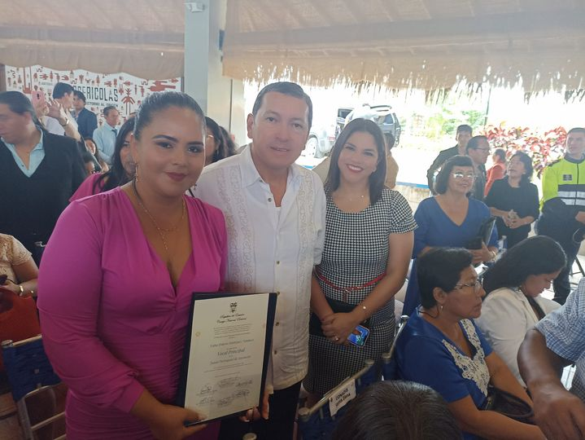
RENDICIÓN DE
CUENTAS 2024
EN FEBRERO DEL 2023 EN ELECCIÓN POPULAR FUI REELECTA COMO VOCAL DE LA PARROQUIA Y DE ACUERDO A LO QUE SE ESTABLECE EN LAS LEYES, PONGO A CONSIDERACIÓN DE LOS MANDANTES EL PRESENTE INFORME DE RENDICIÓN DE CUENTAS DE LAS ACTIVIDADES REALIZADAS ENERO A DICIEMBRE DEL 2024.
NUBIA RODRIGUEZ TUMBACO
Vocal GAD Anconcito

Slide 9
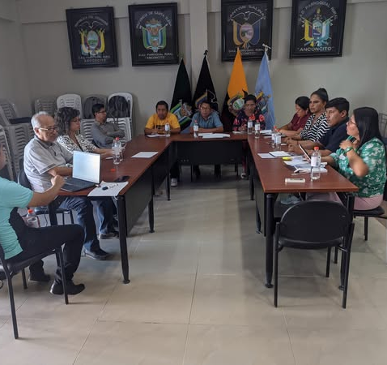
Sesiones
RENDICIÓN DE
CUENTAS 2024
a) Intervenir con voz y voto en las sesiones y deliberaciones de la junta parroquial rural.
Durante mi proceso como Vocal del GAD comprendido entre Enero a Diciembre del 2024, he asistido a:
Sesiones Ordinarias 24
Sesiones Extraordinarias o3
NUBIA RODRIGUEZ TUMBACO
Vocal GAD Anconcito

Slide 10
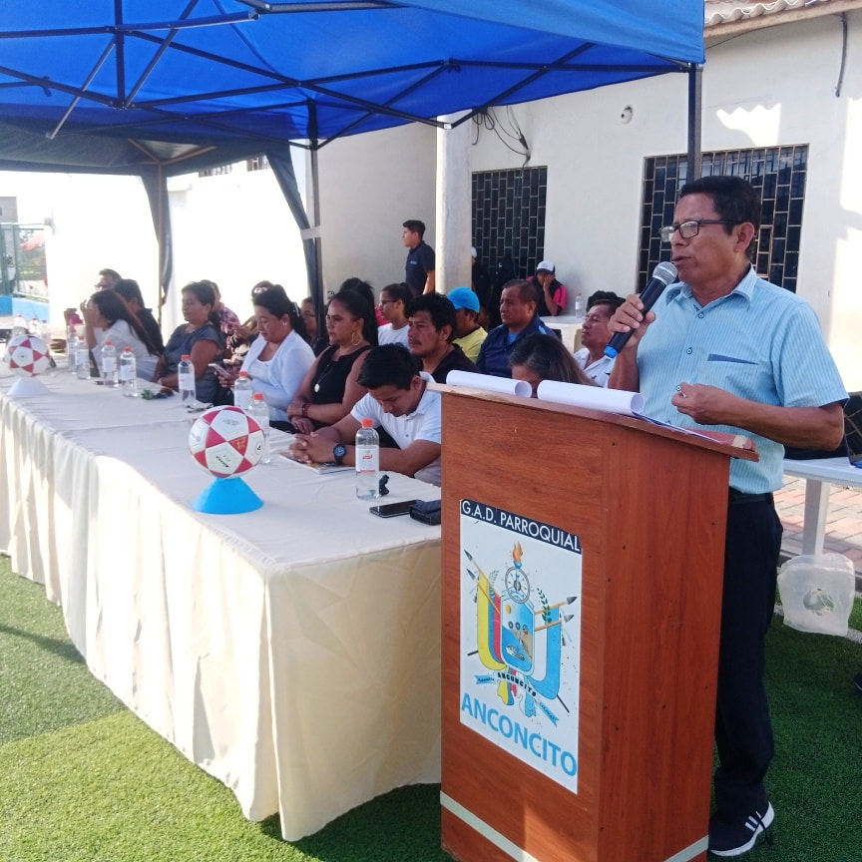
RENDICIÓN DE
CUENTAS 2024
GESTIÓN Y ACTIVIDADES
Cursos vacacionales
NUBIA RODRIGUEZ TUMBACO
Vocal GAD Anconcito

Slide 11
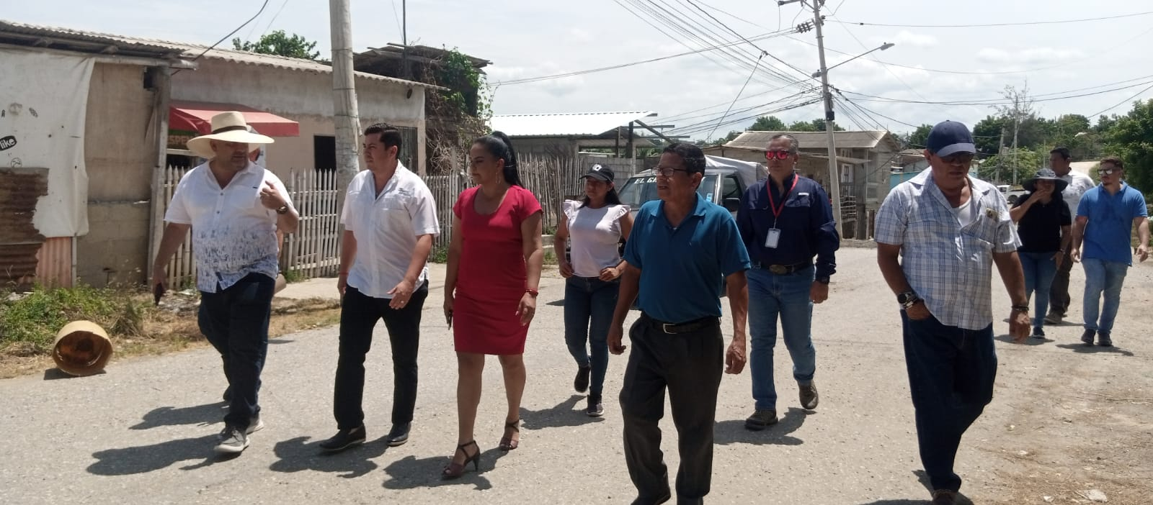
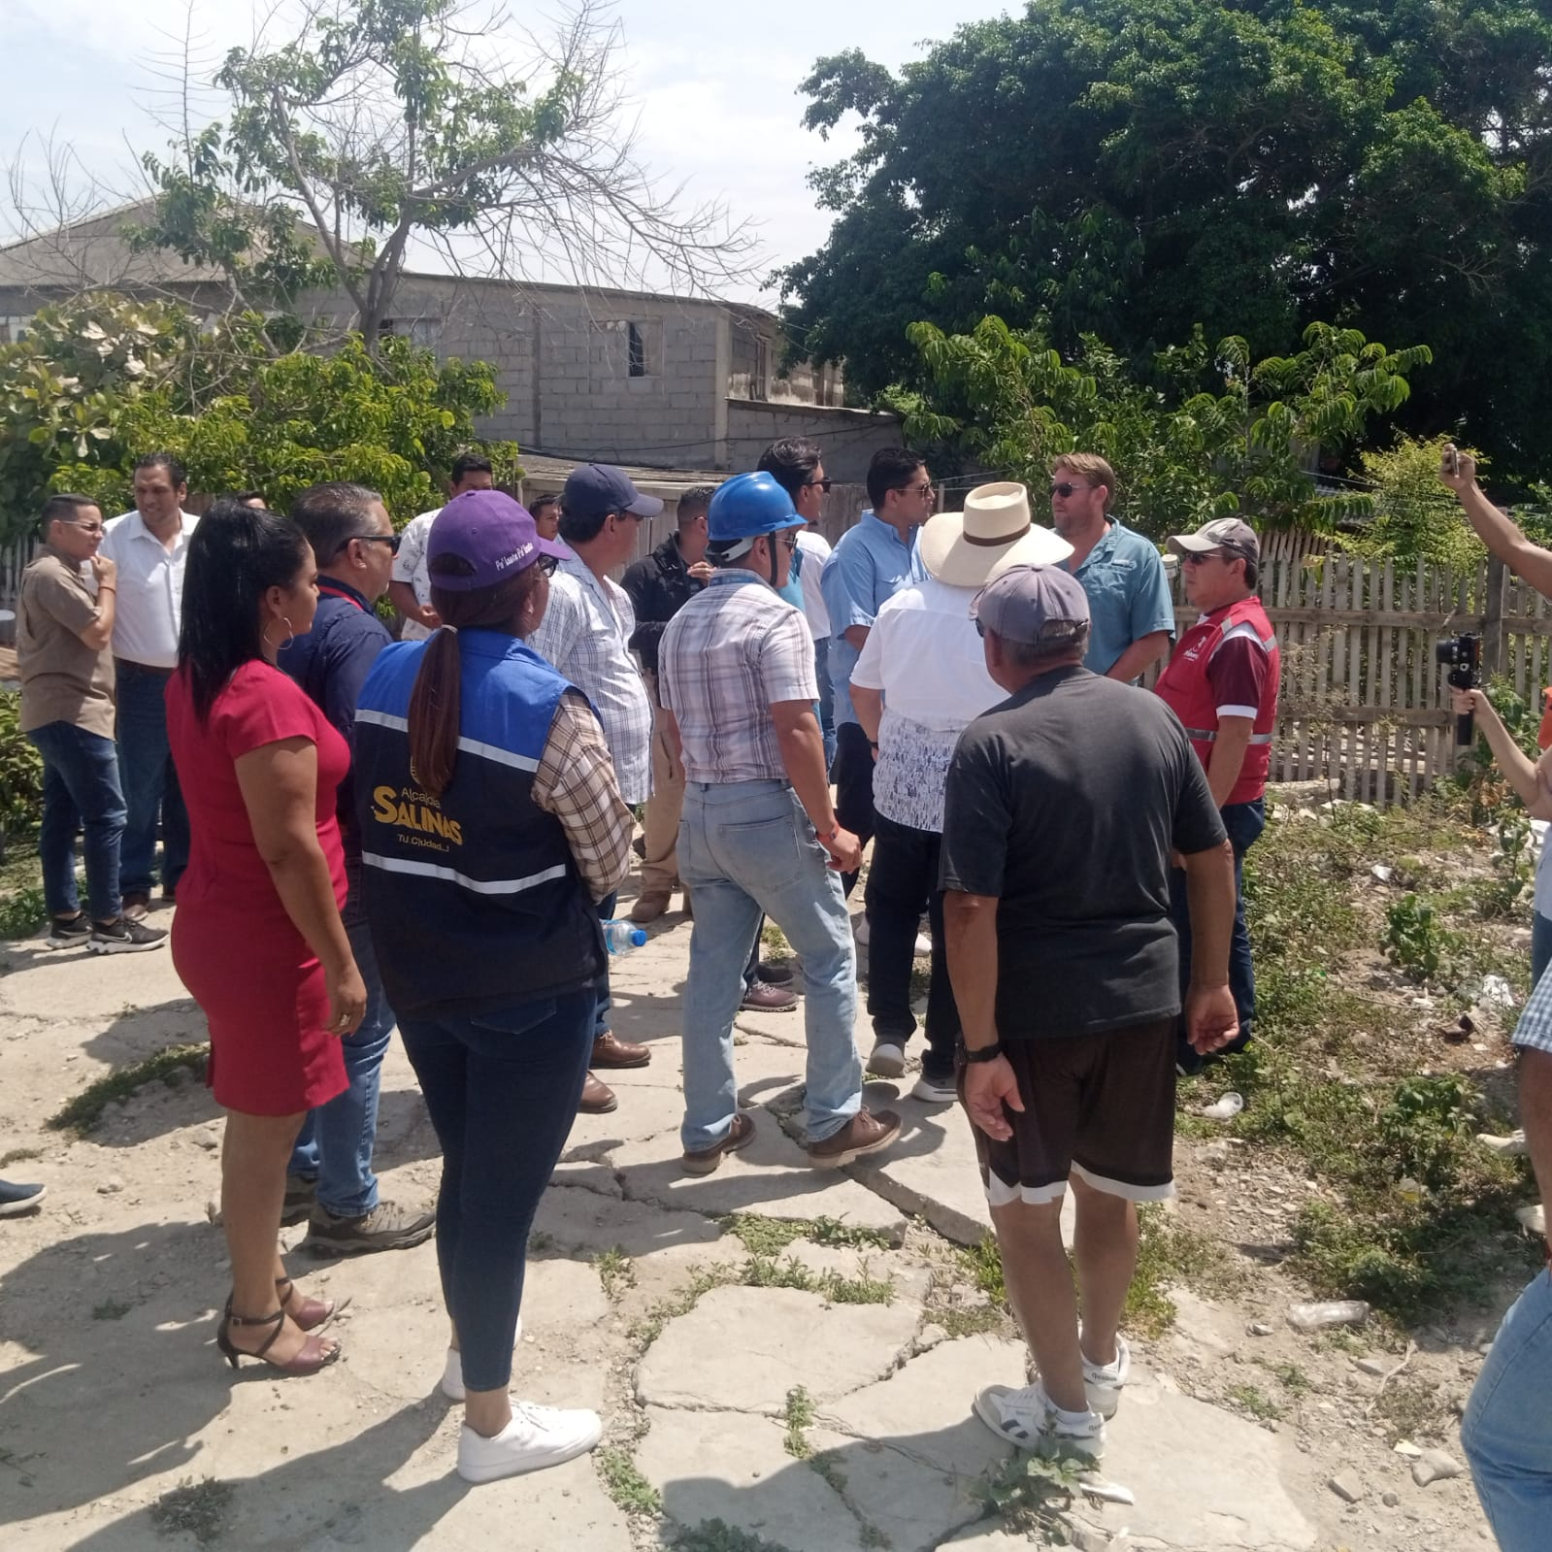
RENDICIÓN DE
CUENTAS 2024
Visita del Secretario Nacional de Riesgo, Autoridades del Cantón Salinas y Prefectura por deslizamientos de tierra.

Slide 12
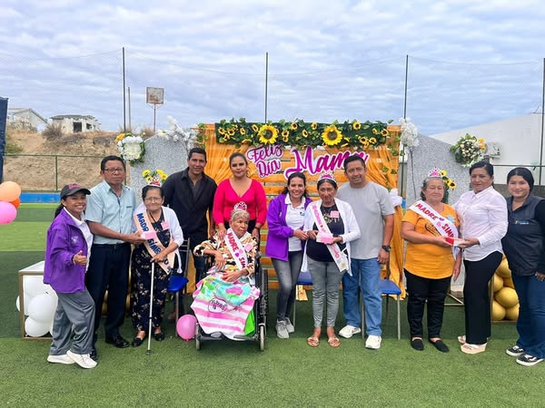
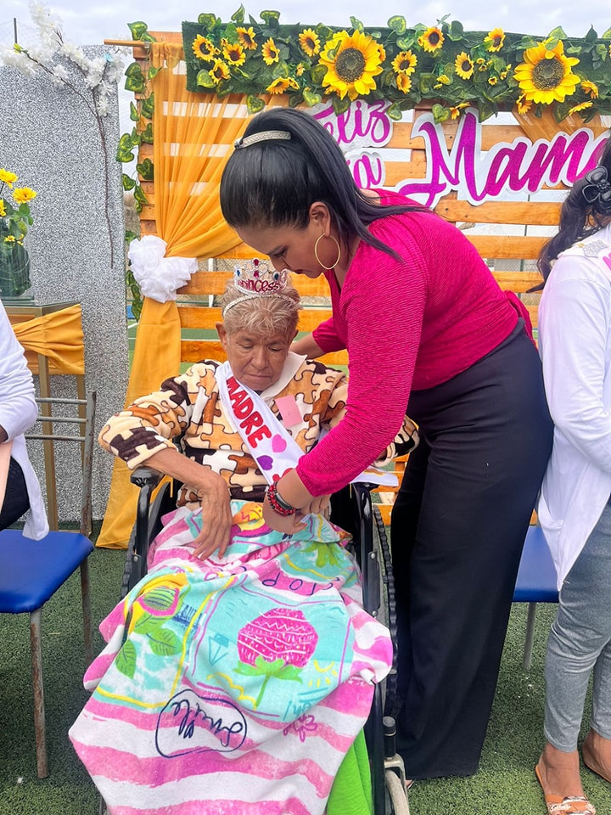
RENDICIÓN DE
CUENTAS 2024
PROGRAMA POR EL DÍA DE LA MADRE

Slide 13
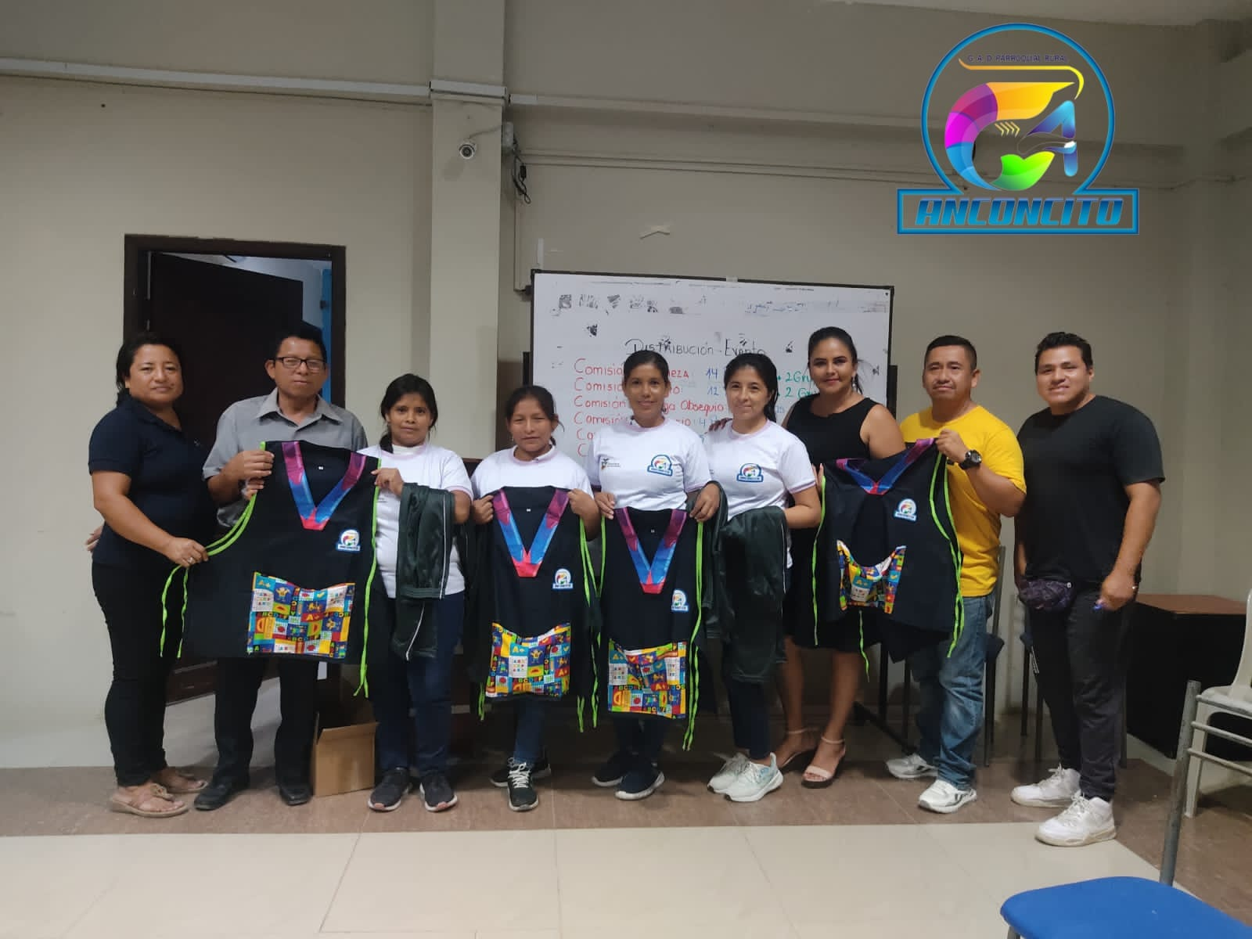
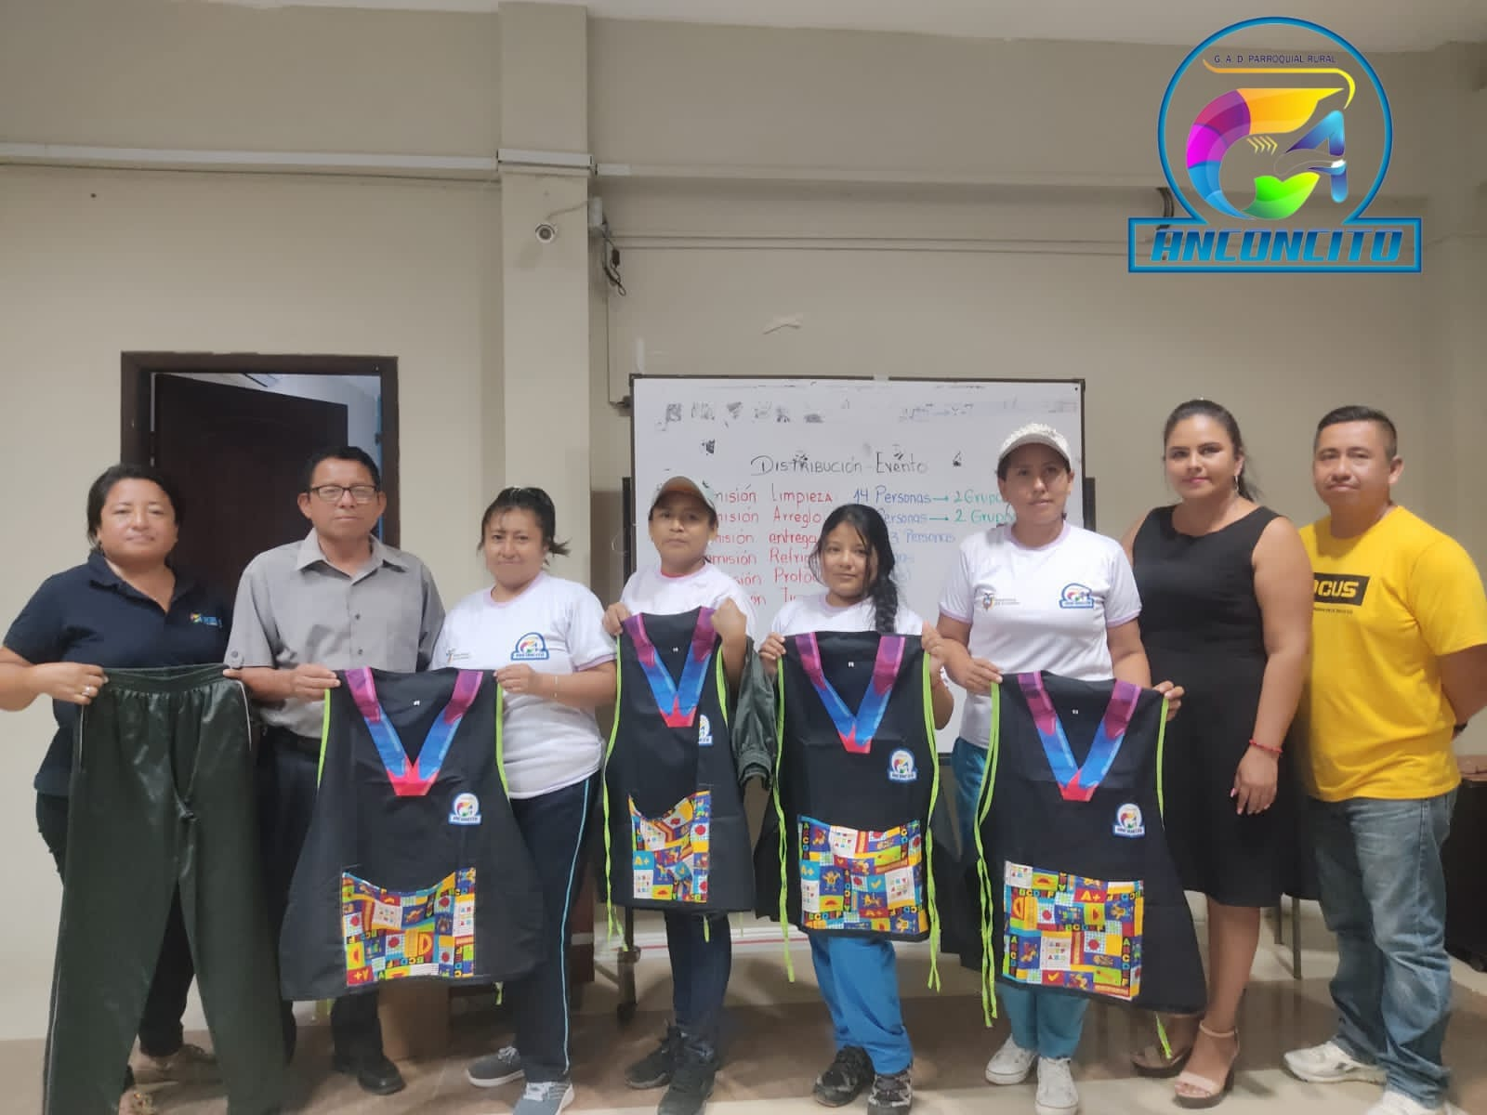
RENDICIÓN DE
CUENTAS 2024
ENTREGA DE INDUMENTARIA A EDUCADORAS

Slide 14
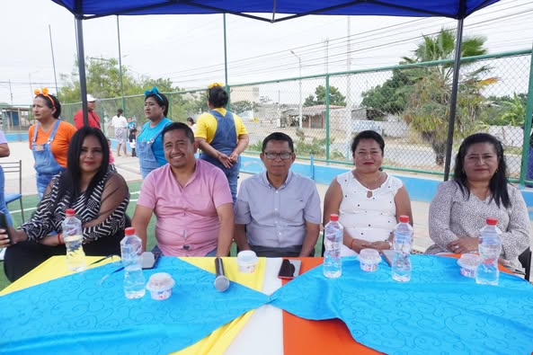
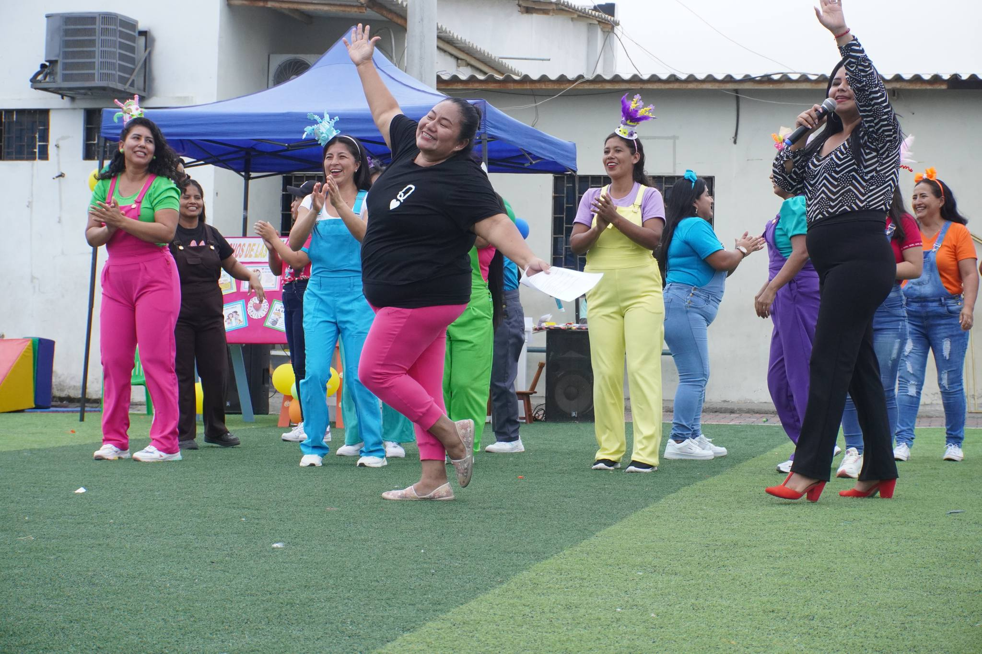
RENDICIÓN DE
CUENTAS 2024
CELEBRACIÓN POR EL DÍA DEL NIÑO DE LOS CDI

Slide 15
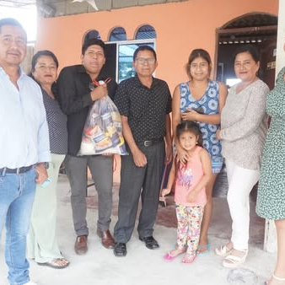
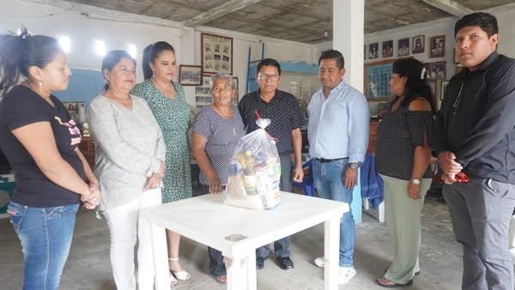
RENDICIÓN DE
CUENTAS 2024
LABOR SOCIAL

Slide 16
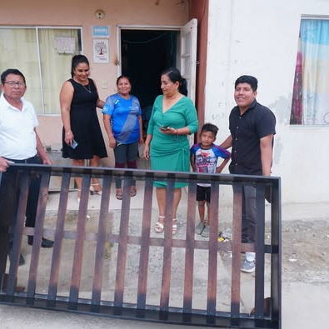
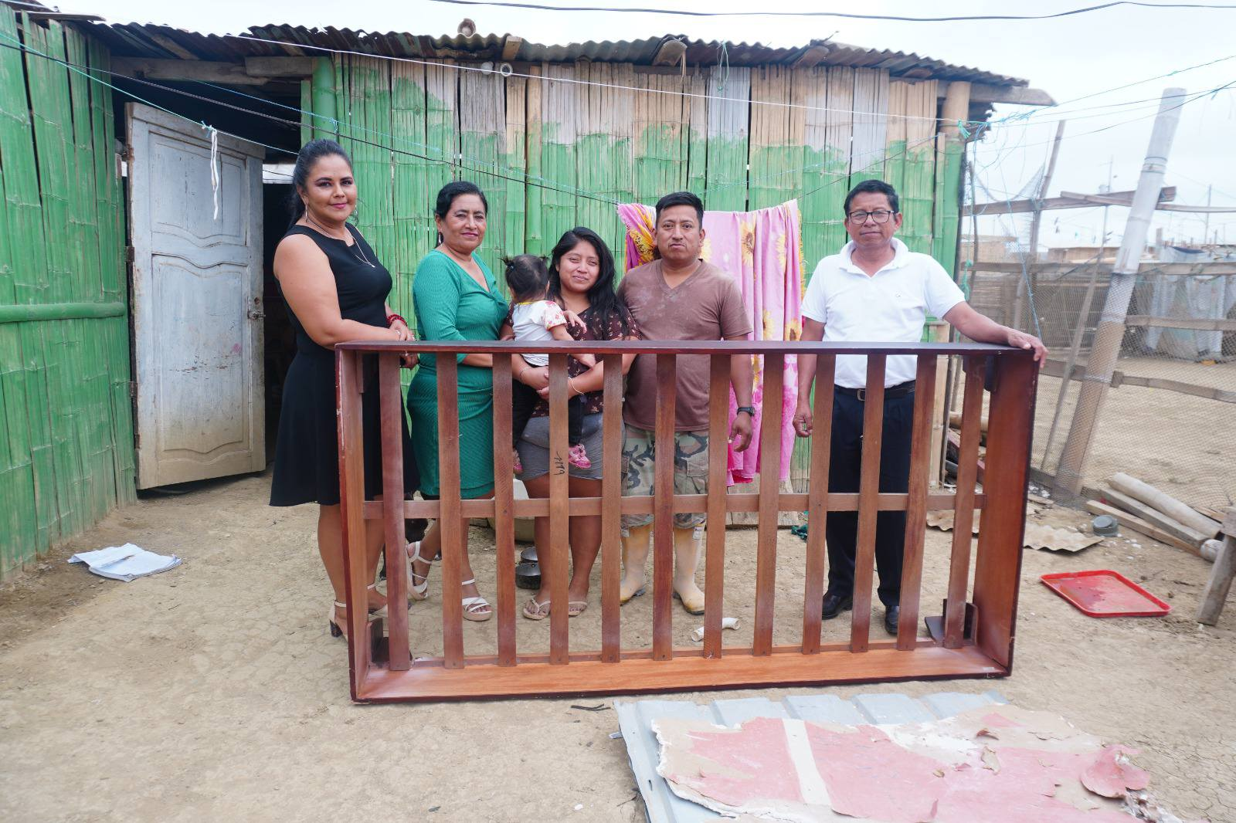
RENDICIÓN DE
CUENTAS 2024
LABOR SOCIAL – FUNDACIÓN VIENTOS DE ESPERANZA

Slide 17
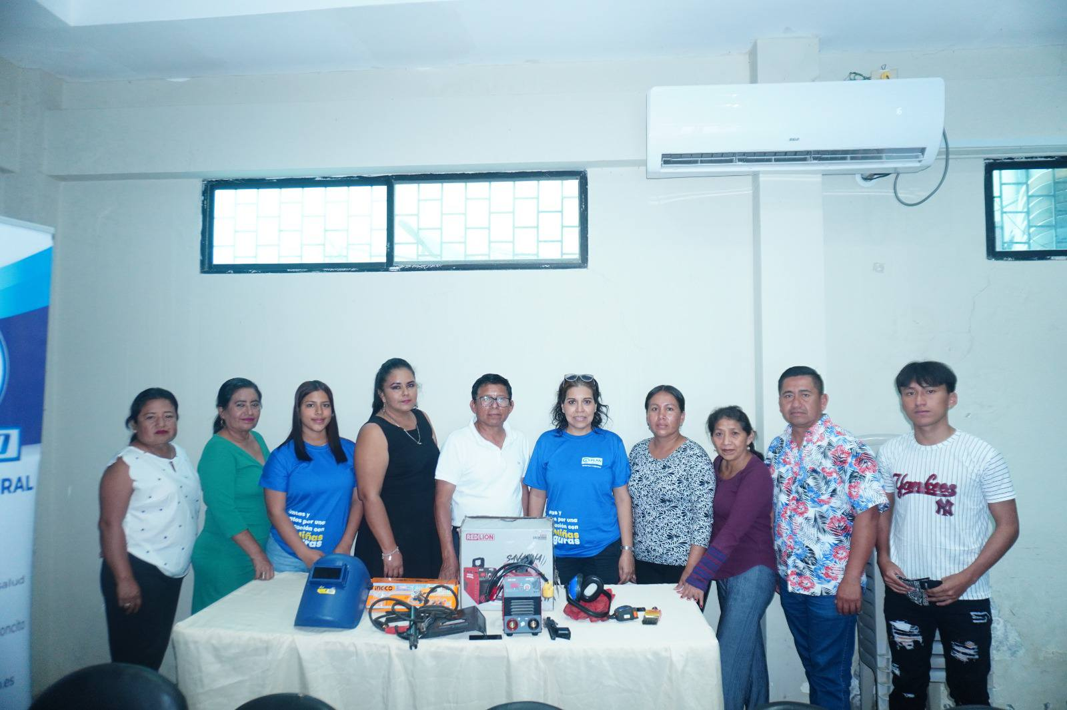
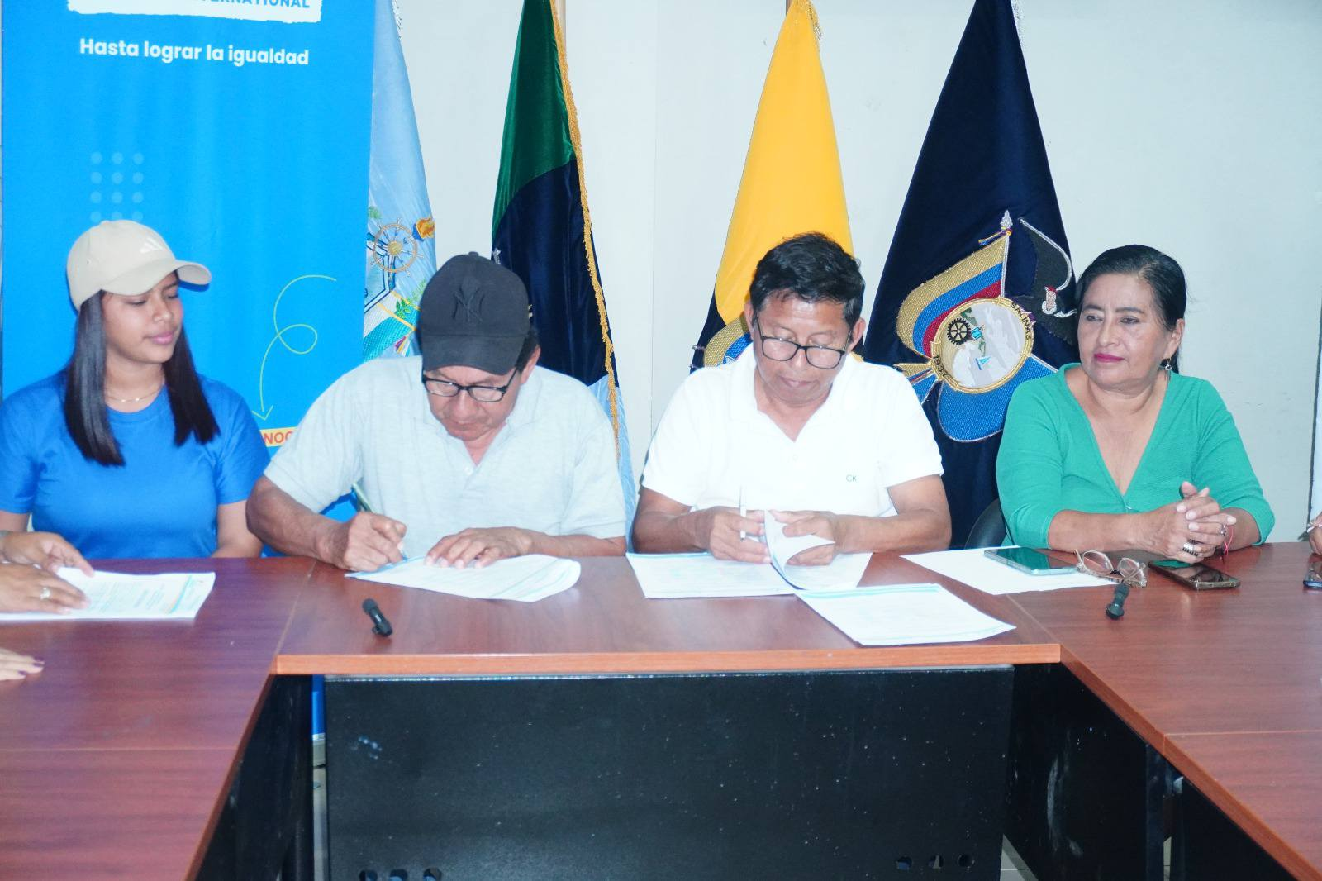
RENDICIÓN DE
CUENTAS 2024
FIRMA DE COMODATO- CURSO DE SOLDADURA

Slide 18
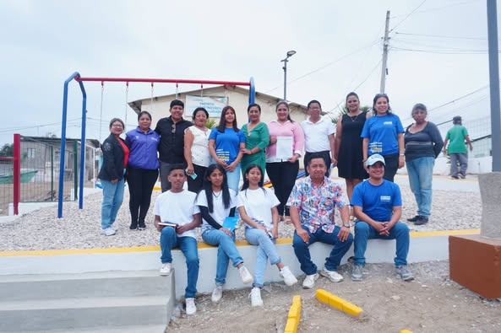
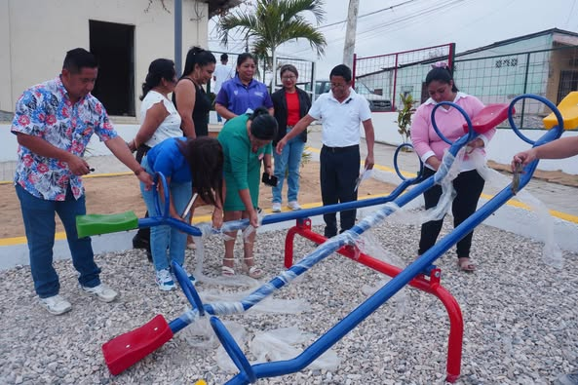
RENDICIÓN DE
CUENTAS 2024
MEJORANDO NUESTROS ESPACIOS PÚBLICOS

Slide 19
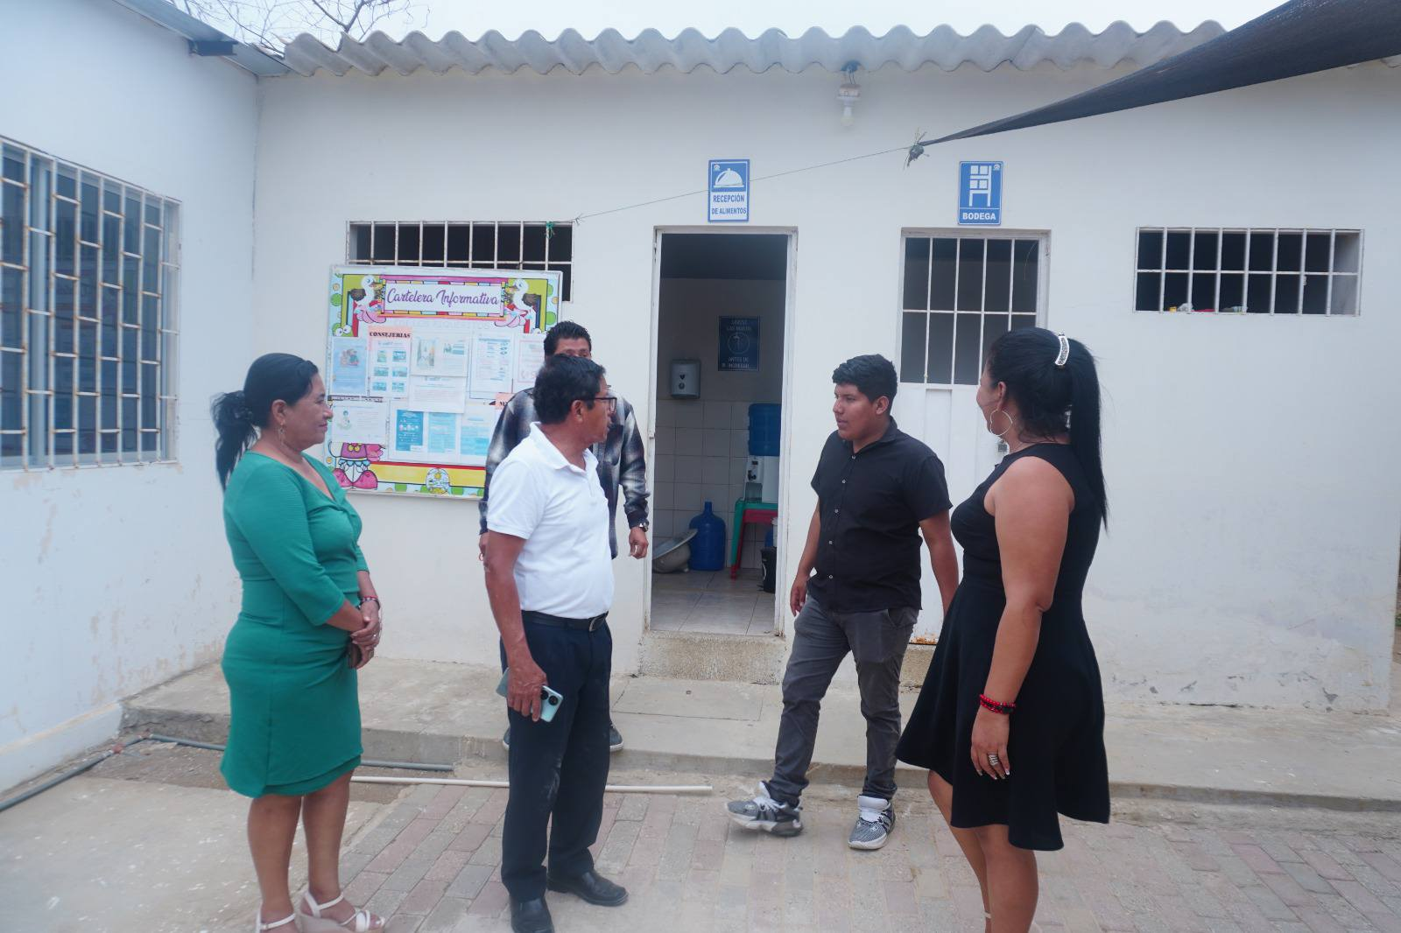
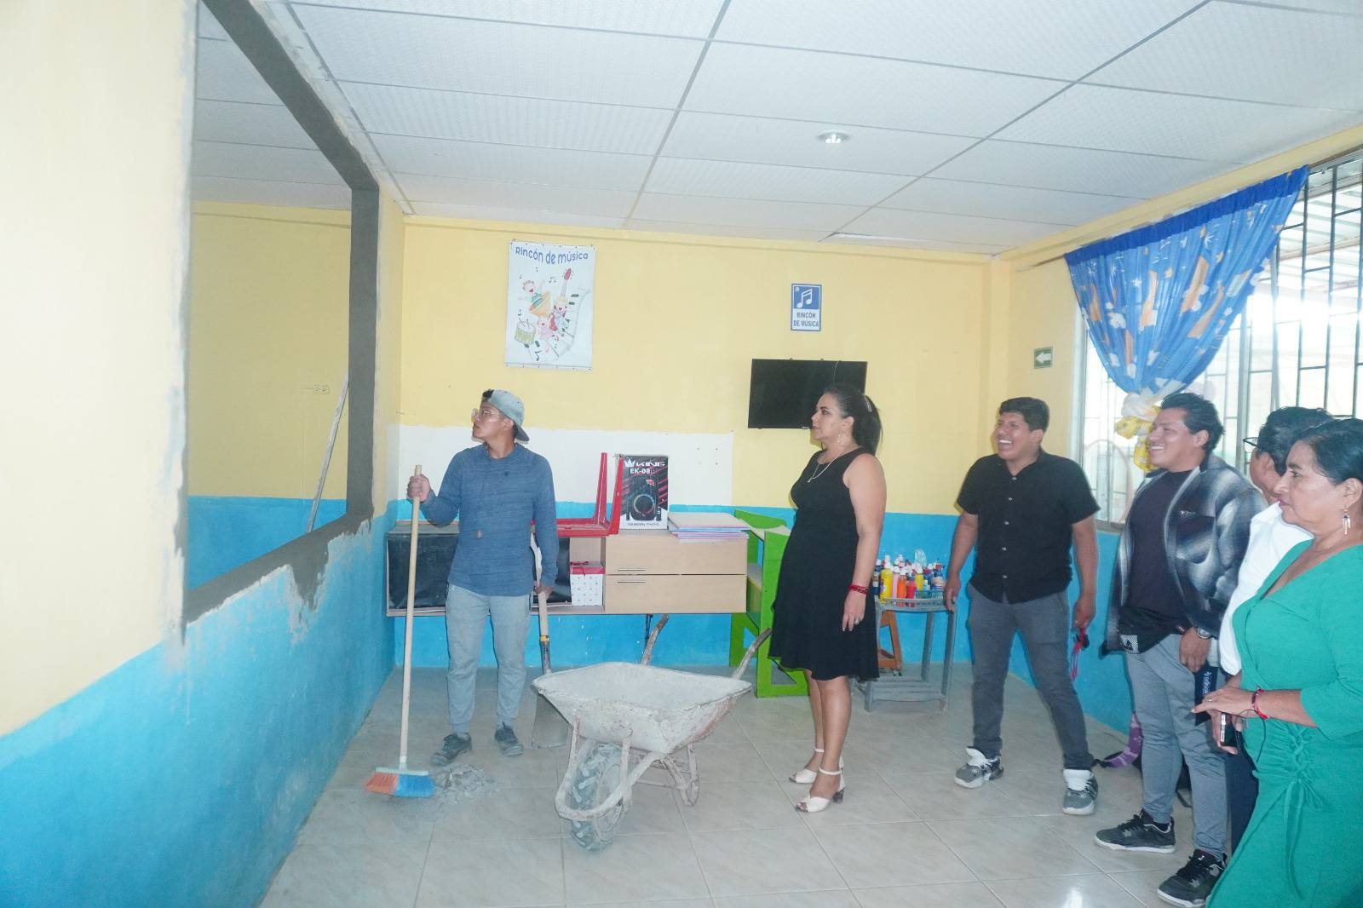
RENDICIÓN DE
CUENTAS 2024
MEJORANDO INFRAESTRUCTURA DE LOS CDI

Slide 20
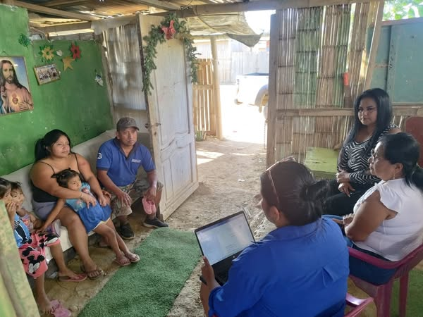
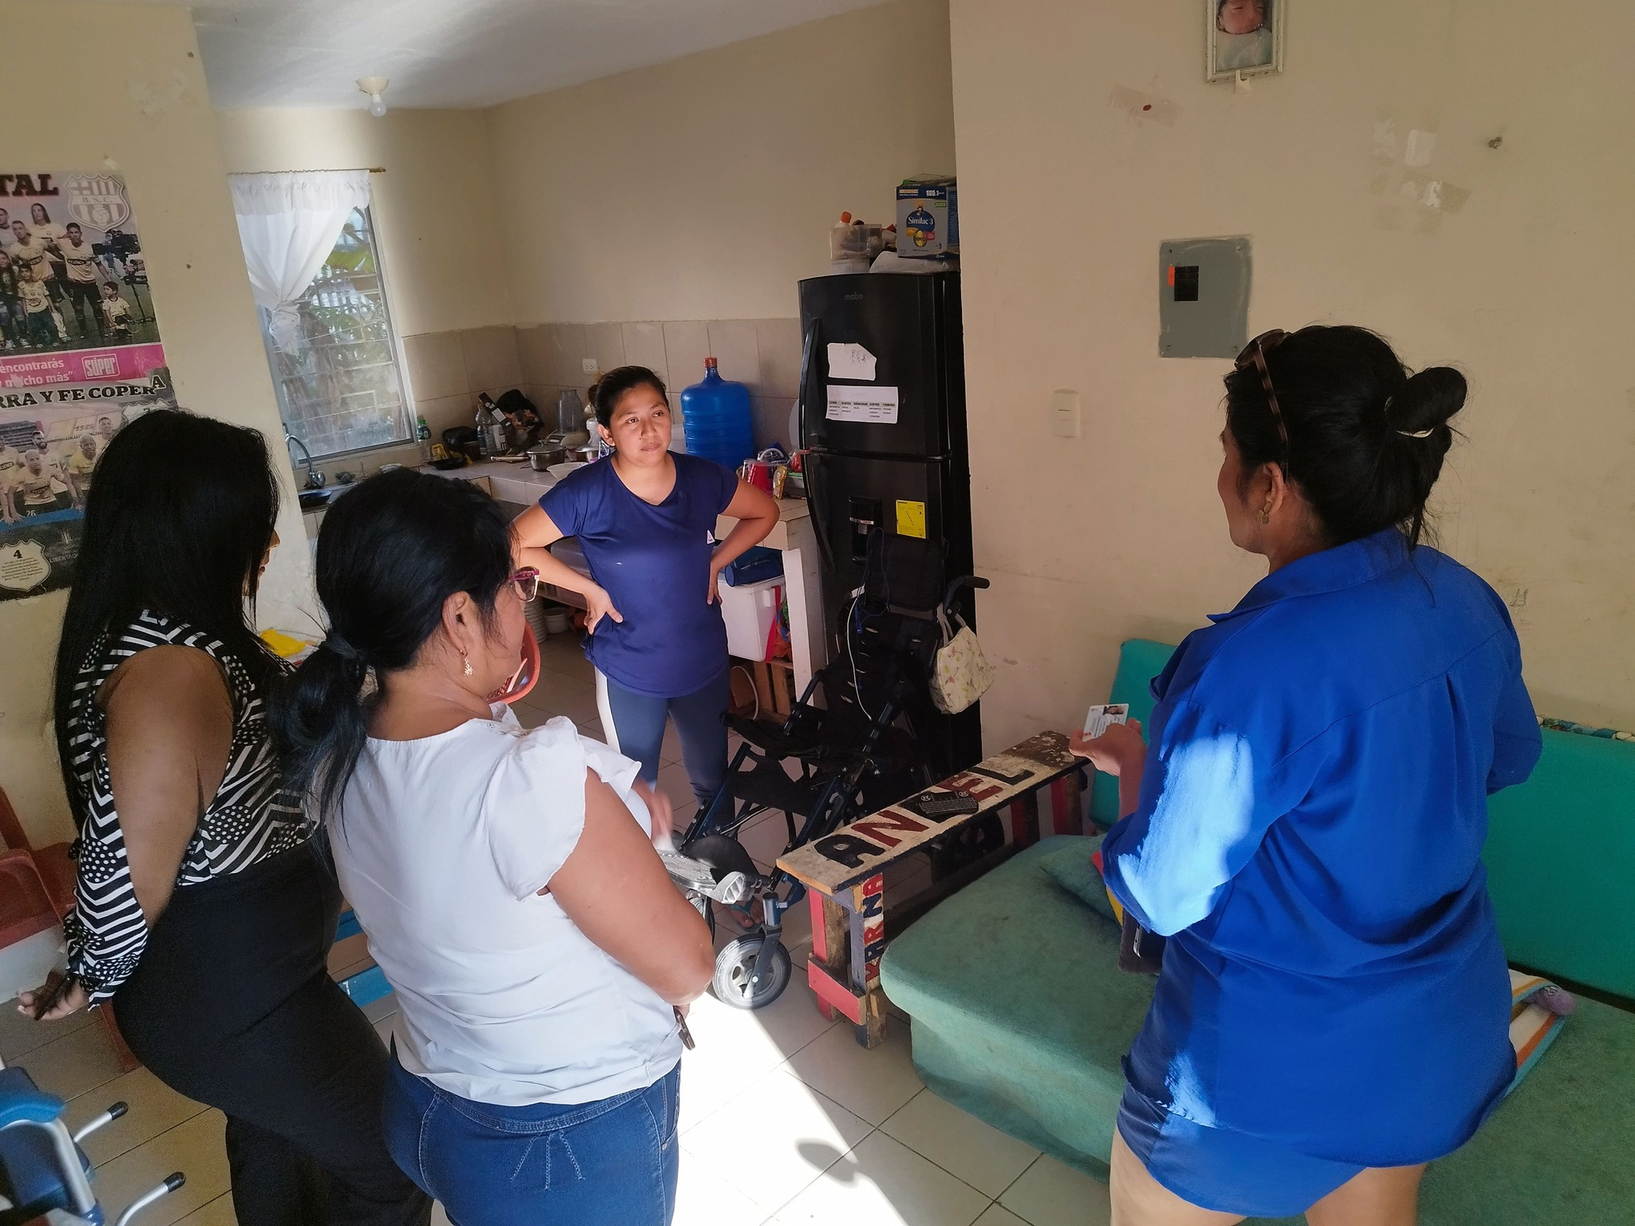
RENDICIÓN DE
CUENTAS 2024
PROYECTO MI NIÑEZ ES DIFERENTE PERO NO INVISIBLE, QUE BENEFICIARÁN A NIÑOS CON DISCAPACIDAD DE LA PARROQUIA ANCONCITO

Slide 21
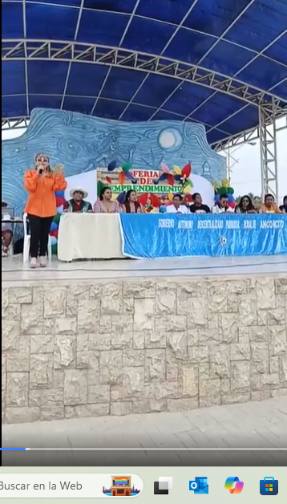
RENDICIÓN DE
CUENTAS 2024
FERIA DE EMPRENDIMIENTOS DE GAD'S PARROQUIALES DE LA PROVINCIA DE SANTA ELENA

Slide 22
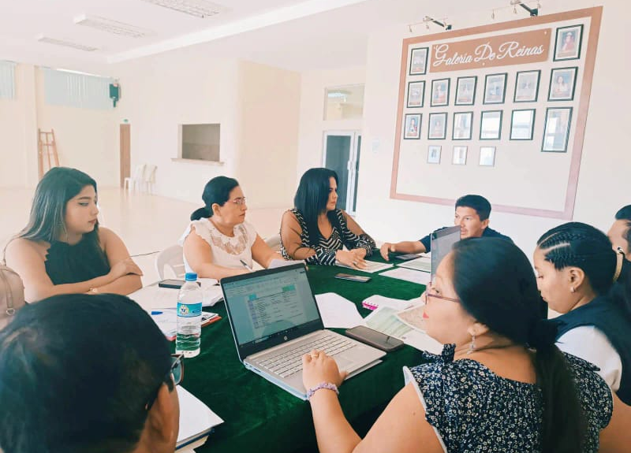
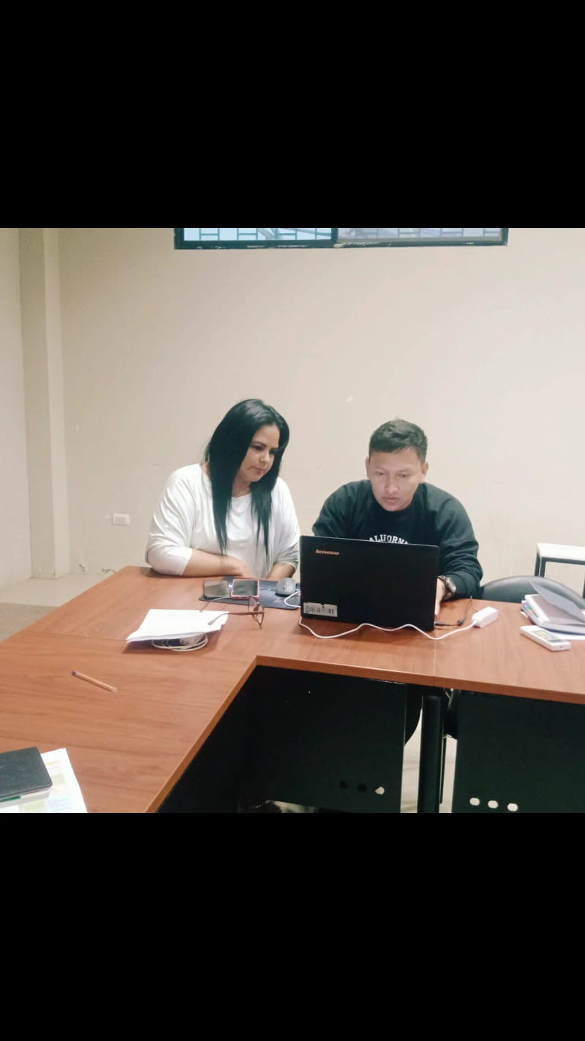
RENDICIÓN DE
CUENTAS 2024
GESTIONANDO ACCIONES PARA LA ELECCIÓN DE LA SRA Y NIÑA ANCONCITO
NUBIA RODRIGUEZ TUMBACO
Vocal GAD Anconcito

Slide 23
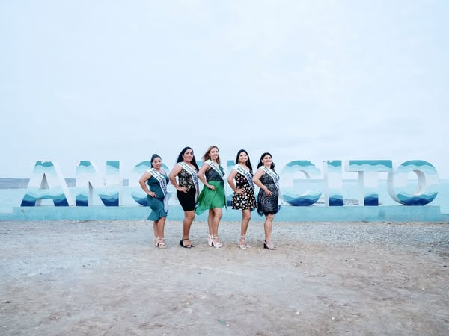
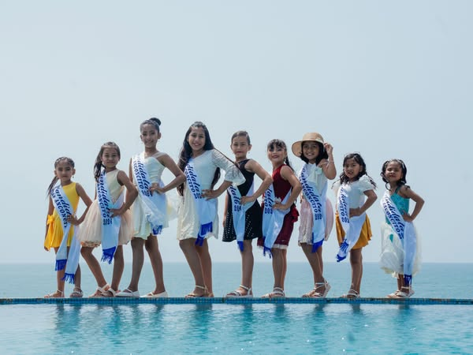
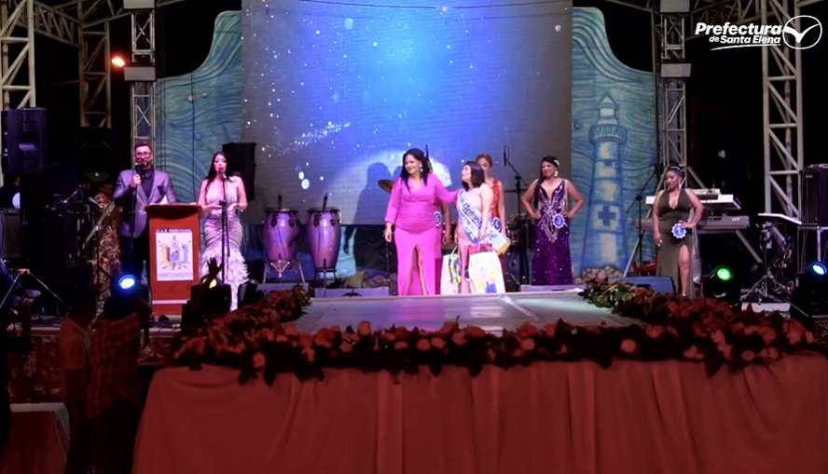
RENDICIÓN DE
CUENTAS 2024
ELECCIÓN DE LA SRA Y NIÑA ANCONCITO
NUBIA RODRIGUEZ TUMBACO
Vocal GAD Anconcito

Slide 24
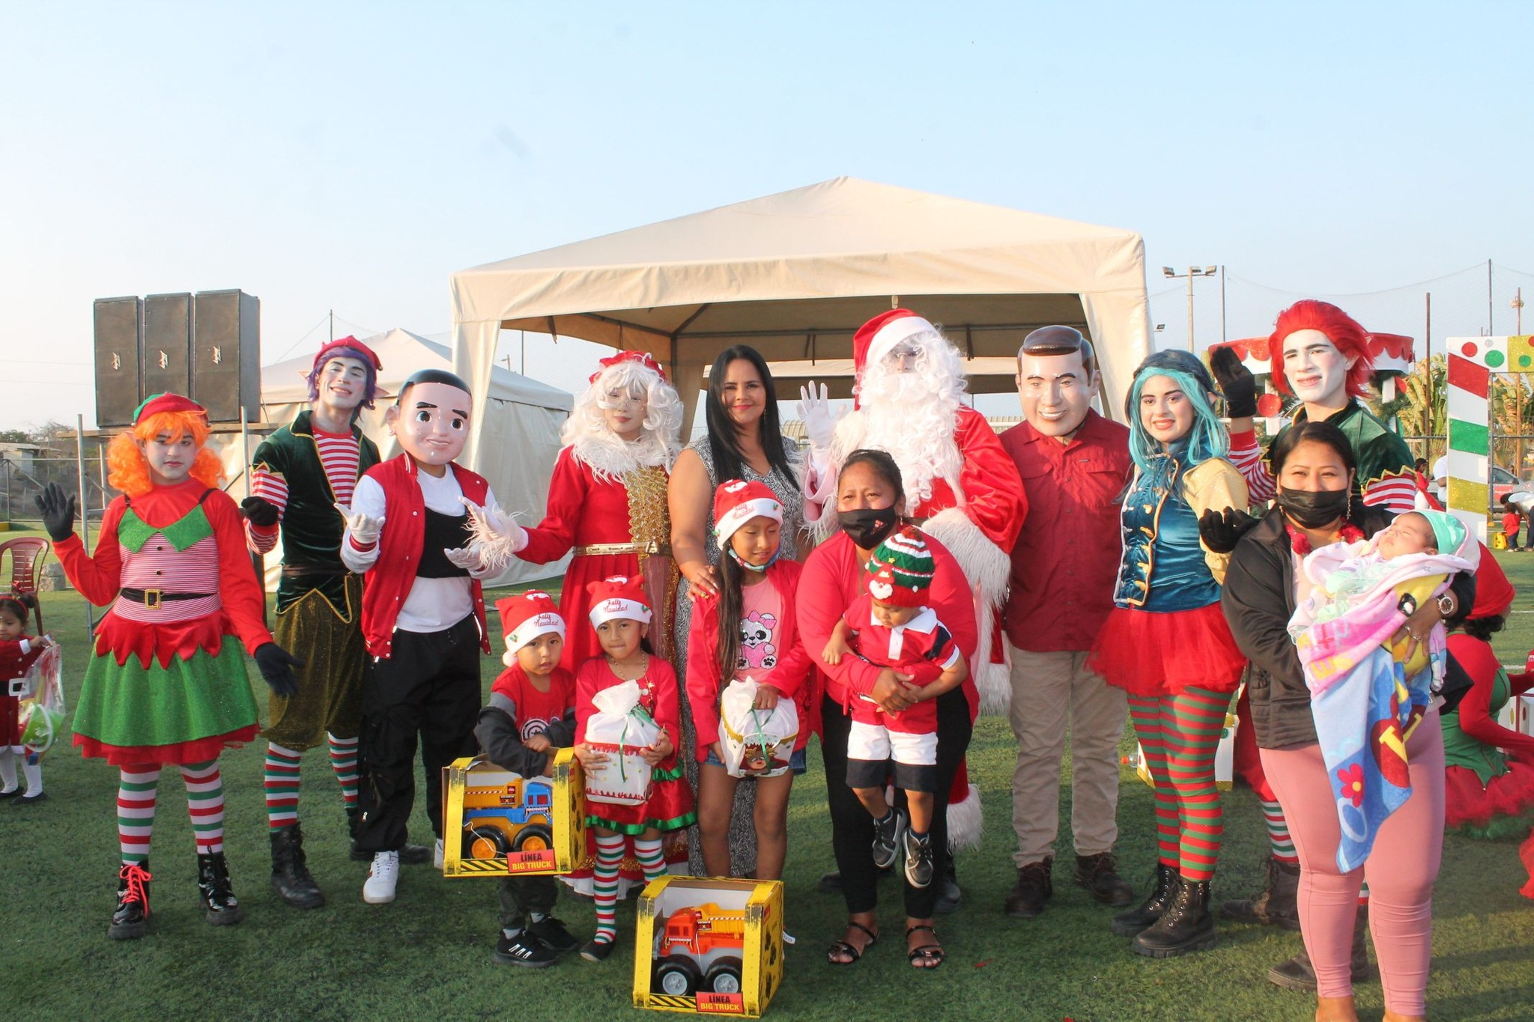
El éxito no es la clave de la felicidad, la felicidad es la clave del éxito.
RENDICIÓN DE
CUENTAS 2024
NUBIA RODRIGUEZ TUMBACO
Vocal GAD Anconcito

Slide 25
GRACIAS
POR SU ATENCIÓN.
RENDICIÓN DE
CUENTAS 2024
NUBIA RODRIGUEZ TUMBACO
Vocal GAD Anconcito

